Slide 1
Информатика и ИКТ Архитектура компьютерных систем
Преподаватель: Алиев Самир Алиевич

Slide 2
В основу построения большинства ЭВМ положены принципы, сформулированные в 1945 г. Джоном фон Нейманом:
1. Принцип программного управления (программа состоит из набора команд, которые выполняются процессором автоматически друг за другом в определённой последовательности).
2. Принцип однородности памяти (программы и данные хранятся в одной и той же памяти; над командами можно выполнять такие же действия, как и над данными).
3. Принцип адресности (основная память структурно состоит из нумерованных ячеек).

Slide 3
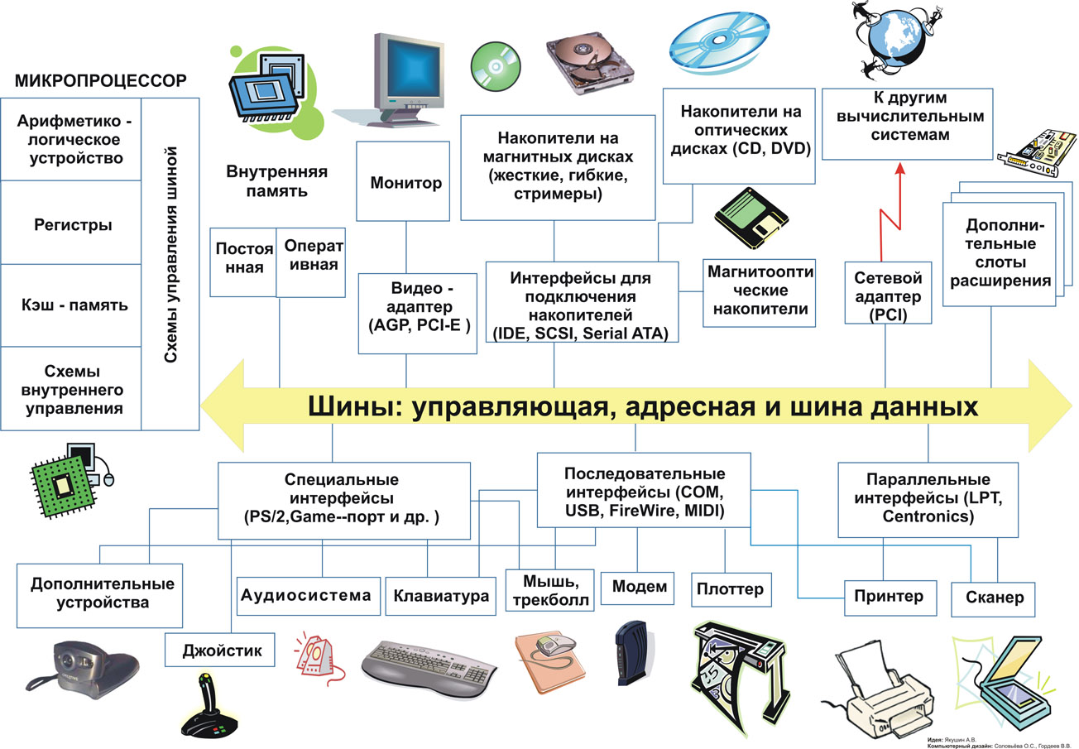

Slide 4
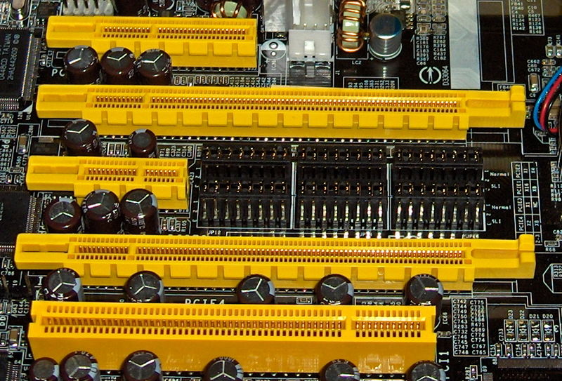
ШИНА (BUS)
Компьютерная шина в архитектуре компьютера — подсистема, служащая для передачи данных между функциональными блоками компьютера. В устройстве шины можно различить механический, электрический (физический) и логический (управляющий) уровни.
В отличие от соединения точка-точка, к шине обычно можно подключить несколько устройств по одному набору проводников. Каждая шина определяет свой набор коннекторов (соединений) для физического подключения устройств, карт и кабелей.

Slide 5
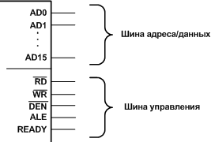
Шина данных – передаются данные между различными устройствами
Шина адресов – адреса памяти или внешних устройств, к которым обращается процессор.
Шина управления – передаются управляющие сигналы, определяющие характер обмена информацией по магистрали
Количество одновременно
передаваемых по шине бит
называется разрядностью шины.

Slide 6
ВИДЫ оперативной ПАМЯТИ
СТАТИЧЕСКИЙ ТИП
Отличительными чертами SDRAM-разновидности являются:
двоичные и троичные разряды сохраняются при положительной обратной связи;
поддерживается постоянное состояние без осуществления регенерации.
К недостаткам можно отнести:
малую плотность записи;
относительно высокую стоимость.
ДИНАМИЧЕСКИЙ ТИП
Ещё один вид микросхем обозначается как DRAM. Он является также полностью энергозависимым, доступ к битам записи осуществляется произвольным образом. Данная разновидность широко используется в большинстве современных ПК. Также она применяется в тех компьютерных системах, где высоки требования к задержкам – быстродействие DRAM на порядок выше SDRAM.
Чаще всего данная разновидность имеет форм-фактор типа DIMM. Такое же конструктивное решение используется и для изготовления статической схемы (SDRAM). Особенностью DIMM-исполнения является то, что контакты имеются с обеих сторон поверхности.

Slide 7
ПАРАМЕТРЫ ОП
Ориентироваться следует, прежде всего, на следующие моменты:
Частоту работы;
Тайминги - время задержки информации между различными компонентами устройства. Маленькие тайминги позволяют увеличить скорость выполнения различных операций. Имеется одна неприятная пропорциональная зависимость – чем выше быстродействие оперативно-запоминающего устройства, тем больше значения таймингов;
Напряжение. Чем оно выше, тем меньше становятся тайминги. Количество выполненных операций за единицу времени в то же время возрастает.

Slide 8
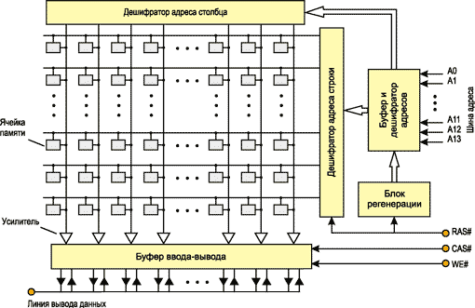
Оперативная память (ОЗУ)

Slide 9
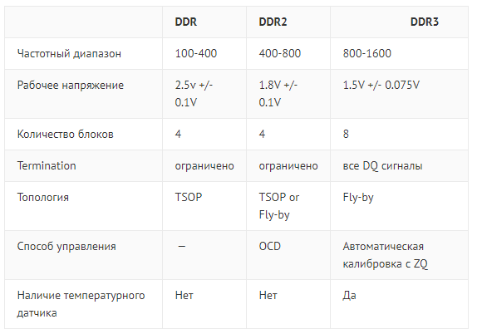
Характеристики ОПЕРАТИВНОЙ ПАМЯТИ

Slide 10
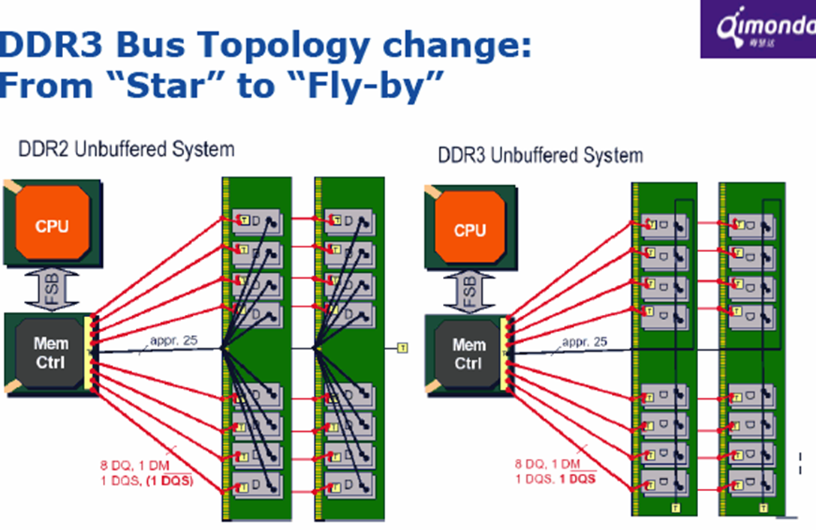

Slide 11
Типы памяти
Буферная память (англ. buffer storage) — память, предназначенная для временного хранения данных при обмене ими между различными устройствами или программами.
Временная (промежуточная) память (англ. temporary (intermediate) storage) — память для хранения промежуточных результатов обработки.
Кеш-память (англ. cache memory) — часть архитектуры устройства или программного обеспечения, осуществляющая хранение часто используемых данных для предоставления их в более быстрый доступ, нежели кешируемая память.
Корректирующая память (англ. patch memory) — часть памяти ЭВМ, предназначенная для хранения адресов неисправных ячеек основной памяти. Также используются термины relocation table и remap table.
Управляющая память (англ. control storage) — память, содержащая управляющие программы или микропрограммы. Обычно реализуется в виде ПЗУ.
Разделяемая память или память коллективного доступа (англ. shared memory, shared access memory) — память, доступная одновременно нескольким пользователям, процессам или процессорам.

Slide 12
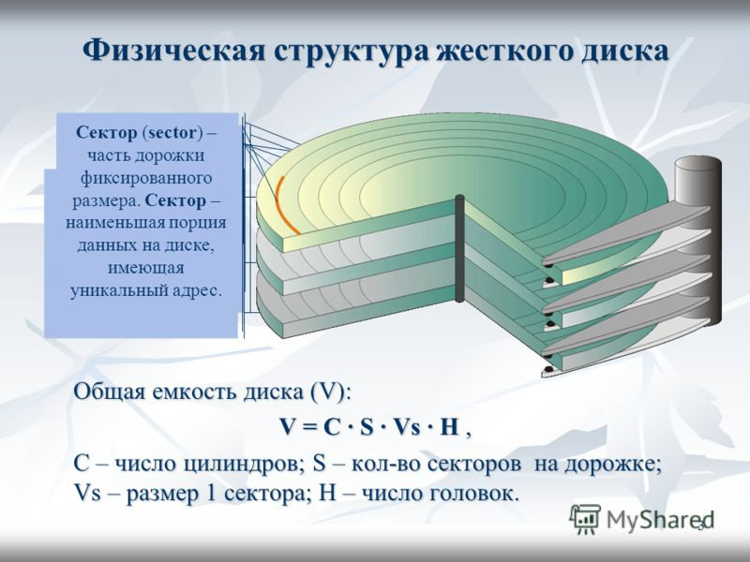

Slide 13
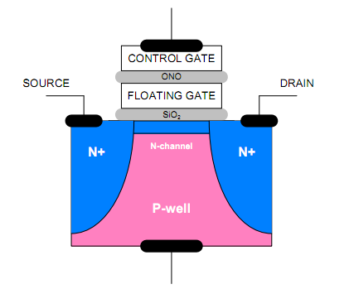
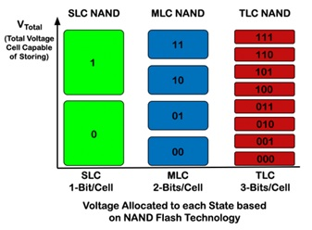
Твердотельные диски (sSD)

Slide 14
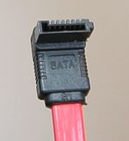

SATA (англ. Serial ATA) — последовательный интерфейс обмена данными с накопителями информации. SATA является развитием параллельного интерфейса ATA (IDE), который после появления SATA был переименован в PATA (Parallel ATA). ATA (англ. Advanced Technology Attachment) — параллельный интерфейсподключения накопителей
Контакт # Назначение
1 GND
2 A+ (Передача данных)
3 A− (Передача данных)
4 GND
5 B− (Прием данных)
6 B+ (Прием данных)
7 GND
— Замок
A 7-pin Serial ATA data cable.
7-контактный кабель передачи данных Serial ATA.

Slide 15
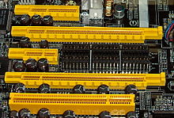
PCI (от англ.Peripheral component interconnect - взаимосвязь периферийных компонентов) - шина ввода/вывода, предназначенная для подключения периферийных устройств к материнской плате компьютера. PCI Express, или PCIe, или PCI-E — компьютерная шина, использующая программную модель шины PCI и высокопроизводительный физический протокол, основанный на последовательной передаче данных.
На фотографии слоты материнской платы DFI LanParty nForce4 SLI-DR (сверху вниз): x4 PCI Express,
x16 PCI Express,
x1 PCI Express,
x16 PCI Express,
стандартный 32‑разрядный слот PCI

Slide 16
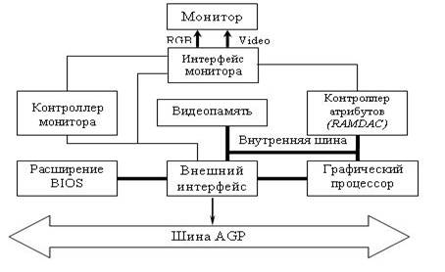
Видеокарта

Slide 17
Скорость заполнения (филлрейт) - Скорость заполнения показывает, с какой скоростью видеочип способен отрисовывать пиксели.
Количество блоков пиксельных шейдеров (или пиксельных процессоров) - Пиксельные процессоры - это одни из главных блоков видеочипа, которые выполняют специальные программы, известные также как пиксельные шейдеры.
Блоки текстурирования (TMU) - Эти блоки работают совместно с шейдерными процессорами всех указанных типов, ими осуществляется выборка и фильтрация текстурных данных, необходимых для построения сцены.
Ширина шины памяти - Ширина шины памяти является важнейшей характеристикой, влияющей на пропускную способность памяти (ПСП). Большая ширина позволяет передавать большее количество информации из видеопамяти в GPU и обратно в единицу времени

Slide 18
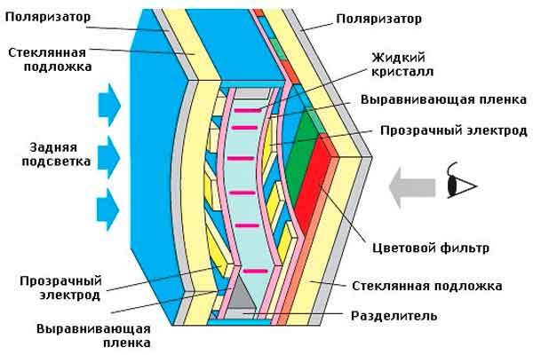

Slide 19
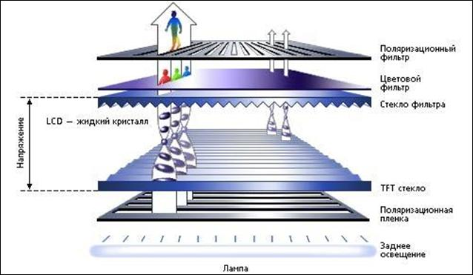

Slide 20
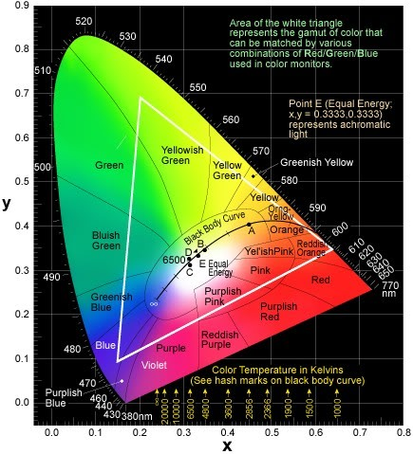
Локус
Если формально построить сечение пространства XYZ плоскостью X+Y+Z=const, то можно две оставшиеся линейно-независимыми координаты записать в виде
x=X/(X+Y+Z)
y=Y/(X+Y+Z).
аналогично, но необязательно:
z=Z/(X+Y+Z)

Slide 21
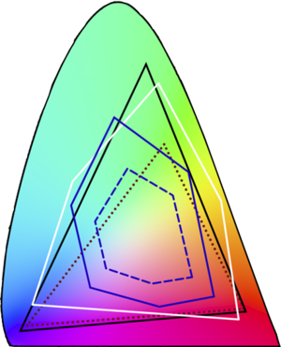
белый контур отражает диапазон фотографической эмульсии различного назначения;
красный пунктирный контур — пространство sRGB, приблизительно соответствующее гамме большинства распространённых мониторов, являющиеся, по сути, стандартом представления графики в сети Интернет;
чёрный сплошной контур — пространство Adobe RGB, включающее цвета, воспроизводимые на печатных машинах, но с использованием первичных цветов;
синий сплошной контур соответствует высококачественной офсетной печати;
синий пунктирный контур отражает охват обычного бытового принтера.

Slide 22
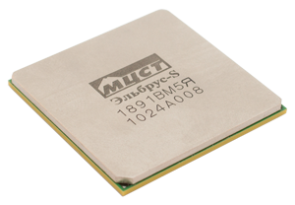
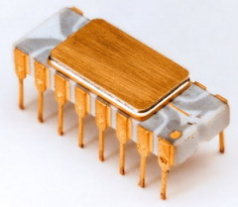
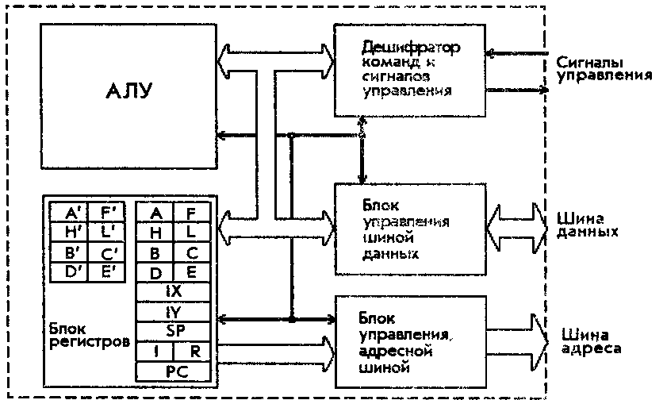
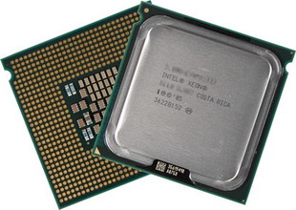
Микропроцессор

Slide 23
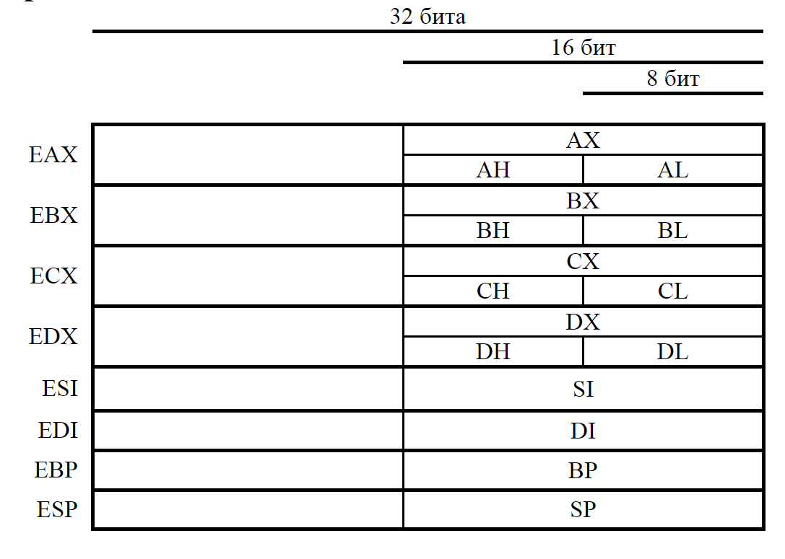
Блок регистров
Регистр процессора — блок ячеек памяти, образующий сверхбыструю оперативную память (СОЗУ) внутри процессора; используется самим процессором и большей частью недоступен программисту: например, при выборке из памяти очередной команды она помещается в регистр команд (англ.), к которому программист обратиться не может.

Slide 24
eax/ax/ah/al (Accumulator register) - аккумулятор.
Применяется для хранения промежуточных данных. В некоторых командах использование этого регистра обязательно;
ebx/bx/bh/bl (Base register) - базовый регистр. Часто применяется для хранения базового адреса некоторого объекта в памяти;
ecx/cx/ch/cl (Count register) - регистр-счетчик.
edx/dx/dh/dl (Data register) - регистр данных.
Так же, как и регистр eax/ax/ah/al, он хранит промежуточные данные. В некоторых командах его использование обязательно; для некоторых команд это происходит неявно.
esi/si (Source Index register) - индекс источника. Этот регистр в цепочечных операциях содержит текущий адрес элемента в строке-источнике;
edi/di (Destination Index register) - индекс приемника (получателя).
esp/sp (Stack Pointer register) - регистр указателя стека.
Содержит указатель вершины стека в текущем сегменте стека.
ebp/bp (Base Pointer register) - регистр указателя базы кадра стека. Предназначен для организации произвольного доступа к данным внутри стека. Часто регистр bp/ebp хранит адрес начала локальных переменных текущей подпрограммы.

Slide 25
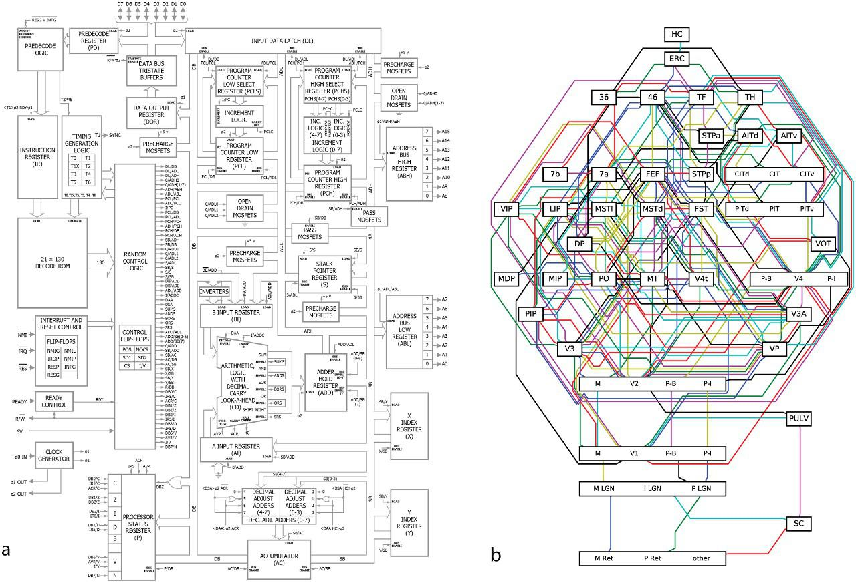

Slide 26
